Slide 1
第三章 数据存储
计算机中5种不同的数据类型
不同的数据是如何存储的
整数的存储方式
无符号数
有符号数：原码、反码、补码
浮点数的存储格式 ：
IEEE-754
单精度数
文本的存储方式
音频数据
采样、量化、编码
图像数据
位图
矢量图
视频数据

Slide 2
3.1 数据类型
数据类型
文本
Text
数字
Number
图像
Image
音频
Audio
视频
Video
数据分类
每类数据的特点所决定，编码、存储和处理方式不同
多媒体
包含上述两种类型及以上的数据

Slide 3
冯.诺依曼模型的数据处理
相应的程序
文本
文本
数字
数字
计算机
图像
图像
音频
音频
视频
视频

Slide 4
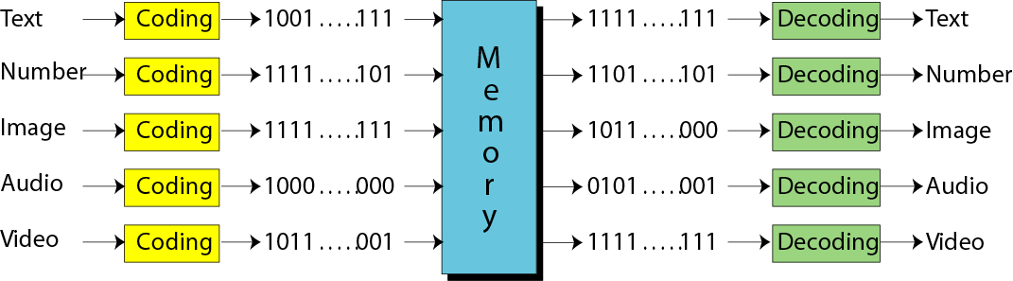
计算机内部的数据
位，Bit（比特），计算机中的最小单位，0或1
位模式：0和1的组合
所有计算机外部的数据类型的数据都采用统一的数据表示法，转换后存入计算机中。
当数据从计算机输出时，再还原到原来的形式
编码
存储
译码

Slide 5
位模式宽度与符号集
位模式宽度决定符号集的个数
2 bits :00, 01,10,11
3 bits: 000, 001,010,011, 100, 101,110,111
N： 符号集数量
n: 二进制位数
N=2^{n}
n= log₂^{N}(向上取整)
计算机的字长 (word): 取决于计算机的类型,
8位, 16位, 32位, 64位
记住两个公式

Slide 6
3.2 存储数字
数
小 数
浮点数
整 数
定点数
有符号数
无符号数
原 码
反 码
补 码

Slide 7
存储整数（无符号数）
位模式宽度 | 符号个数 | 数的范围
1 | 2 | 0~1
2 | 4 | 0~3
3 | 8 | 0~7
4 | 16 | 0~15
. ……
7 | 128 | 0~127
8 | 256 | 0~255
. ……
16 | 65536 | 0~65535
n | N=2^{n} | 0 ~ 2^{n}－1
只有：
0和正整数
字长为 n

Slide 8
无符号数
存储无符号整数：
1. 将十进制数转换为二进制数
2. 如果二进制位数
不足字长n位，在左边补0，达到n位
大于n位，溢出，无法表示

Slide 9
存储无符号数
例1：将 7 以无符号数的形式存储在8位存储单元中
解：
1： 7＝ 111B
2： 7＝ 0000 0111B
若存储在16位存储单元呢？

Slide 10
存储无符号数
例2：将 258存储在8位、16位存储单元中
解：
1： 258＝ 1 0000 0010 B
2：存储在8位存储单元： 只能存储右8位
结果：溢出（overflow）
3： 存储在16位存储单元：
258＝ 0000 0001 0000 0010B

Slide 11
无符号数的范围
十进制数 -----------
7
234
258
24,760
1,245,678
8位存储器
------------
00000111
11101010
overflow
overflow
overflow
16位存储器
---------------------------
0000000000000111
0000000011101010
0000000100000010
0110000010111000
overflow
0 ~ 2^{n}－1

Slide 12
无符号数的真值
机器数 00101011 以无符号数的形式存储在计算机中，求其真值.
解：
方法：直接将其转化为10进制即可
0010 1011B = 43
计数器
地址
其它数据
无符号数的用途

Slide 13
数
数
小 数
浮点数
整 数
定点数
有符号数
无符号数
原 码
反 码
补 码

Slide 14
存储有符号数
需要一位做为符号位，符号位在最高位
0 表示正数, 1 表示负数
注意：表示数的个数未变，但其范围发生了变化
-(2 ^{N-1}-1) ~ +(2^{N-1}-1)
# of Bits ----------
8
16
32
Range
-------------------------------------------------------
−127 −0
−32767 −0
−2,147,483,647 −0
+0 +127
+0 +32767
+0 +2,147,483,647

Slide 15
存储有符号数：原码
表示方法：
1. 不考虑符号，将数转换为二进制
2. 数的位数小于 N-1时, 在左边补 ，至 N-1位
3. 如果原数为正，则最高为补 0
如果原数为负，则最高为补 1
问题：
+0 ➔ 0000 0000
-0 ➔ 1000 0000

Slide 16
存储有符号数：原码
例1：将 7以原码形式存储在8位存储单元中
解：
1： 7＝ 111 B
2： 7＝ 000 0111 B
3： 7＝ 0 000 0111_{原}

Slide 17
存储有符号数：原码
例2：将 7，－7以原码形式存储在16位存储单元中
解：
1： 7＝ 111 B
2： 7＝ 000 0000 0000 0111 B
3：
7＝0 000 0000 0000 0111_{原}
－7＝1 000 0000 0000 0111_{原}

Slide 18
存储有符号数：原码
例3：将 258和－258以原码形式存储在16位存储单元中
解：
1： 258＝ 1 0000 0010 B
2：258＝ 000 0001 0000 0010 B
3： 258＝ 0 000 0001 0000 0010_{原}
－258＝ 1 000 0001 0000 0010_{原}

Slide 19
有符号数（原码）的真值
方法：
1. 忽略最高位的符号位
2. 将剩余的N-1位转化为十进制数
3. 若最高位为：
0，该数为正
1，该数为负

Slide 20
有符号数（原码）的真值
机器数 10111011 以原码的形式存储在计算机中，求其真值.
解：
方法：011 1011B=59
最高位为1，该数为负
10111011_{原} = －59
机器数 1011 1011 以无符号数的形式存储在计算机中，求其真值？

Slide 21
原码的问题及用途
问题：
存在两个0，在计算时容易混乱
存储部分实数
对模拟信号采样
原码的用途

Slide 22
实 练
1. 将下列数（-132、63、 –31）以原码的形式存储在8位的存储器中
2. 以下原码形式存储的机器数，求其真值
（1）1010 1011
（2）1000 0100 1101 0010
（3）1111 1111 0111 1101

Slide 23
存储有符号数：反码
表示方法：
1. 不考虑符号，将数转换为二进制
2. 数的位数小于 N时, 在左边补 ，至 N位
3. 如果原数为正，则保持不变
如果原数为负， 则按位取反
问题：
+0 ➔ 0000 0000
-0 ➔ 1111 1111

Slide 24
存储有符号数：反码
例1：将 7，－7以反码形式存储在8位存储单元中
解：
1： 7＝ 111 B
2： 7＝ 0000 0111 B
7＝ 0000 0111_{反}
－7＝1111 1000_{反}

Slide 25
存储有符号数：反码
例2：将 7，－7以反码形式存储在16位存储单元中
解：
1： 7＝ 111 B
2： 7＝ 000 0000 0000 0111 B
3：
7＝0 000 0000 0000 0111_{反}
－7＝1 111 1111 1111 1000_{反}

Slide 26
存储有符号数：反码
例3：将 258和－258以反码形式存储在16位存储单元中
解：
1： 258＝ 1 0000 0010 B
2：258＝ 0000 0001 0000 0010 B
3： 258＝ 0 000 0001 0000 0010_{反}
－258＝ 1 111 1110 1111 1101_{反}

Slide 27
有符号数（反码）的真值
方法：
1. 若最高位为0，直接将其十进制数
2.若最高位为 1
将该数按位取反后转化为十进制数
该数为负

Slide 28
反码的真值
例1：机器数 10111011 以反码的形式存储在计算机中，求其真值.
解：
方法：最高位为1，该数为负
1011 1011 －〉 0100 0100B=68
10111011_{反}=－68
例2： 机器数 1111 1111 1111 0110 以反码的形式存储在，求其真值？

Slide 29
反码的问题及用途
问题：
存在两个0，在计算时容易混乱
用途：
数据通信中用于校验和检测错误
特点：
反码的反码即为原数

Slide 30
存储有符号数：补码
表示方法：
1. 不考虑符号，将数转换为二进制
2. 数的位数小于 N 时, 在左边补 ，至 N位
3. 如果原数为正，则保持不变
如果原数为负，
方法一：按位取反 +1 （反码+1）
方法二：从左到右，按位取反
最后1个1及后面的0不变

Slide 31
补码
例1：将 7，－7以补码形式存储在8位存储单元中
解：
1： 7＝ 111 B
2： 7＝ 0000 0111 B
7＝ 0000 0111_{补}
方法一： 0000 0111
按位取反：1111 1000
+1 1111 1001
方法二： 0000 0111
1111 1001
－7＝1111 1001_{补}

Slide 32
补码
例2：将 7，－7以补码形式存储在16位存储单元中
解：
1： 7＝ 111 B
2： 7＝ 000 0000 0000 0111 B
3：
7＝0000 0000 0000 0111_{补}
－7＝1111 1111 1111 1001_{补}

Slide 33
存储有符号数：补码
例3：将 258和－258以补码形式存储在16位存储单元中
解：
1： 258＝ 1 0000 0010 B
2：258＝ 0000 0001 0000 0010 B
3： 258＝ 0000 0001 0000 00 10_{补}
－258＝ 1111 1110 1111 11 10_{补}

Slide 34
补码的真值
方法：
1. 若最高位为0，直接将其十进制数
2.若最高位为 1
求该数的补码，忽略符号位，将其转换为十进制数
该数为负

Slide 35
补码的真值
例1：机器数 10111011 以补码的形式存储在计算机中，求其真值.
解：
方法：最高位为1，该数为负
1100 0101 －〉 0100 0101B=69
10111011_{补}=－69
例2： 机器数 1111 1111 1111 0110 以补码的形式存储在，求其真值？

Slide 36
补码的用途
补码中0的表示只有一个：
0000 0000
用途： 用于存储整数和算术运算
补码的补码，即为原数
特殊：
最高位为1，其余位为0时，表示负的最小值
例： 1000 0000 表示－128
1000 表示 －8

Slide 37
整数的表示方式比较
机器数 0000
0001
0010
0011
0100
0101
0110
0111
1000
1001
1010
1011
1100
1101
1110
1111
无符号 0
1
2
3
4
5
6
7
8
9
10
11
12
13
14
15
原码
+0
+1
+2
+3
+4
+5
+6
+7
−0
−1
−2
−3
−4
−5
−6
−7
反码
+0
+1
+2
+3
+4
+5
+6
+7
−7
−6
−5
−4
−3
−2
−1
−0
补码 +0
+1
+2
+3
+4
+5
+6
+7
−8
−7
−6
−5
−4
−3
−2
−1

Slide 38
总结1：真值的机器数表示
1、正数：
将正数转化为二进制，在左边补0至N位即可。
正数的原码、反码、补码相同。
2、负数：(注意:其最高位必须为1 )
将其绝对值转化为二进制，在左边补0至N位。
原码：将最高位置1即可。
反码：将各位按位取反（0变1， 1变0,注意符号位） 补码：
从右边起，第一个 1 左边的各位按位取反。
或：将其反码的值+1，舍弃溢出部分

Slide 39
结论2：机器数的真值
符号位 1
该数为负数
该数为原码表示：
将除符号位以外的二进制数转化为10进制数即可。
该数为反码表示：
各位按位取反后把二进制数转化为10进制数即可。
该数为补码表示：
从右边起，第1个1左边的各位取反后把二进制数转化为10进制数即可（或求其补码）。
符号位 0
该数为正
则不管该数为原码、反码、补码，直接 将二 进制数转化为10进制数即可。

Slide 40
计算机的字长为8位， 按样式填写下表
练习
十进制数 | 原码 | 反码 | 补码
-125
 |  |  | xFF
 |  | xC7
 | x8F

Slide 41
3.2 存储数字
数
小 数
浮点数
整 数
定点数
有符号数
无符号数
原 码
反 码
补 码

Slide 42
存储浮点数
存储浮点数格式：
IEEE 754标准，消除表达的不一致性
IEEE
Institute of Electrical and Electrionics Engineers
电气电子工程师协会
单精度：32 bits
浮点数的表示
整数、小数、小数点
用科学记数法
浮点数组成
Sign: 数的符号
Exponent: 指数
Mantissa: 尾数

Slide 43
IEEE 754 浮点数标准格式
X =(－1）^{S} X (1+尾数）X 2 ^{(真实的指数 + 偏移)}
S
阶码
尾数
S: 符号位 (0 ⇒ 非负数, 1 ⇒ 负数)
有效位的规格化: 1.0 ≤ |有效位| < 2.0
数前有一个隐含前导位1，有效位是 “1. 尾数”
阶码（指数）: 余（移）码表示
阶码以无符号数的形式存储
偏移= 127

Slide 44
浮点数表示
规格化科学计数法： ± 1.xxxx*2^{yyyy}
31
30
23
22
0
S
Exponent
Mantissa
1 bit
8 bits
23 bits
有效数： IEEE 754隐藏了规格化的前导位：24

Slide 45
浮点数的存储
1. 把十进制浮点数转换为二进制数:
2. 规范化
3. 符号位S: 正数为0，负数为1
4. 指数E: 用移码表示
余码：真实指数 + 127
5. 尾数M: 小数点后面的数，补0至23位
6. 连接S、E、M

Slide 46
实 例 1
把 13.375 表示为IEEE单精度数形式
1、转换 13.375 D = 1101 . 011B
2、规范化：1101.011B＝ 2 ³× 1. 101 011
3、S：0
4、E： 127+3=130 = 1000 0010B
5、M：101 0110 0000 0000 0000 0000
6、
0
1000 0010
101 0110 0000 0000 0000 0000
S
E
M
结果：
0100 0001 0101 0110 0000 0000 0000 0000
＝41560000H

Slide 47
实 例 2
把 －161.875 表示为IEEE单精度数形式
1、转换 －161.875 D =－1010 0001 . 111B
2、规范化： 1010 0001 . 111B
＝ 2 ⁷× 1.010 0001 111B
3、S：1
4、E： 127+7=134 = 1000 0110 B
5、M：010 0001 1110 0000 0000 0000
6、结果
1100 0011 0010 0001 1110 0000 0000 0000
＝ C 3 2 1 E 0 0 0 H

Slide 48
浮点数的真值
1. 把浮点数分解为S、E、M
2. 根据符号位S的值确定数的正负
3. 指数转换为十进制，并减去移码
4. 尾数，小数点前面加1
5. 将规范化的数转化为非规范化
6. 把二进制浮点数的整数和小数分别转换为十进制数

Slide 49
实 例
求下面 32-bit 浮点数的真值
1011 1110 0110 0110 0000 0000 0000 0000
解：
1 011 1110 0 110 0110 0000 0000 0000 0000
S:－
M: 1.110011
E: 124 －127= －3
－1.110011 x 2^{－3} = －0.001110011B
结果：
－(1 x 2^{－3} +1 x 2^{－4} +1 x 2^{－5} +1 x 2^{－8} +1 x 2^{－9} )
= －0.224609375

Slide 50
浮点数表示
将浮点数 -3.3333… 存储为IEEE-754单精度格式：
0.33333333
X 2
0 .66666666
X 2
1 .33333332
X 2
0 .66666664
X 2
1 .33333338
-3.333333…=-11. 0 1 0 1 0 1 0 . . .
=- 1.1010101.. x 2¹
有效位: 101 0101 0101 0101 0101 0101
符号位: 负 => 1
阶: 1+ 127 = 128₁₀ = 1000 0000₂
1
1000 0000
101 0101 0101 0101 0101 0101
= C 0 5 5 5 5 5 5 H

Slide 51
精度不够？
IEEE-754双精度数：
63
62
52
51
0
双精度
S
Exponent
Mantissa
1 bit
11 bits
52 bits
有效数： IEEE 754隐藏了规格化的前导位 53

Slide 52
实 练
1. 将浮点数-100.5625 用单精度的 IEEE表示 ，并将结果转化为16进制
2. 单精度浮点数16进制表示为44D80000H, 这个浮点数是多少？

Slide 53
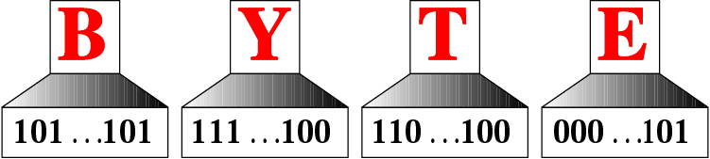
3.3 存储文本
用位模式来表示任何一个符号
编码
N： 符号集数量
n: 二进制位数
N=2^{n}
n= log₂^{N}（向上取整）

Slide 54
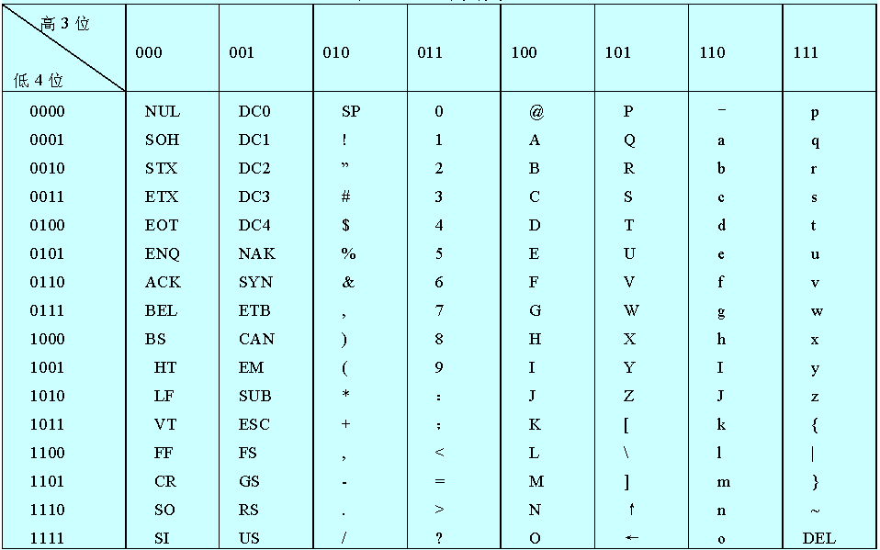
ASCII 7 bits
SP
0
A
a

Slide 55
其它符号系统
扩展ASCII
在最高位加0，变成8位
EBCDIC
Extended Binary Coded Decimal Interchange Code
IBM, 8-bit
Unicode 16-bit
JAVA
ISO：32-bit.
International Organization for Standardization

Slide 56
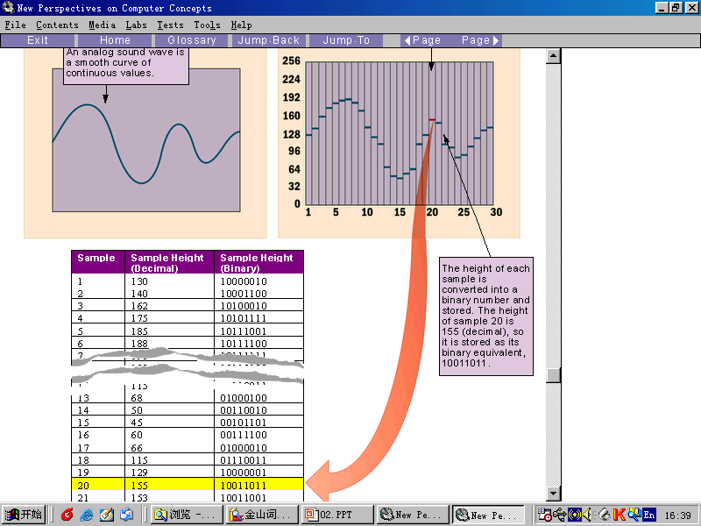
3.4 存储音频
模拟的音频信号是连续的，数字信号是离散的

Slide 57
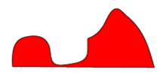
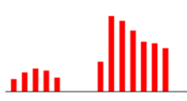
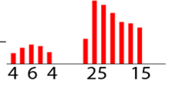

模拟音频->数字信号（A/D)
模拟音频
人说话频率基本上为300Hz-3400Hz,
人耳朵听觉频率基本上为20Hz-20000Hz。
1. 采 样
频率f=8000Hz
2. 量 化
位深，8,16, 24,32
3. 编 码
存储到计算机

Slide 58
音频文件
文件大小决定于采样频率和量化位深.
常见的采样频率
8,000 Hz（电话）
11,025Hz-AM
22,050-FM
44,100 Hz 音频 CD
48,000Hz -数字电视、
电影和专业音频
96,000 或者 192,000 Hz - DVD-Audio、BD-ROM
量化位深：
8, 16, 24, 32
声道数
1：单声道
2：立体声
其它：
2.1， 5. 1， 7.1

Slide 59
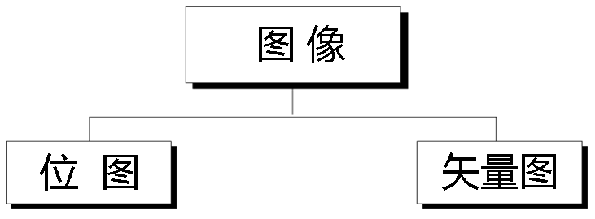
3.5 存储图像
存储图像的像素信息
放大易失真
文件大小决定于：
分辨率
颜色位深
适用于比较复杂的图像
存储生成图像的公式
放大不失真
文件大小决定于：
公式复杂程度
适用于比较规则的图像

Slide 60

位图与矢量图效果

Slide 61
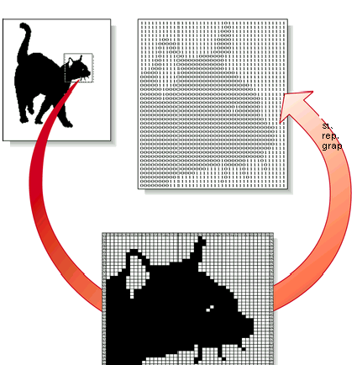
位图（黑白或单色）

Slide 62
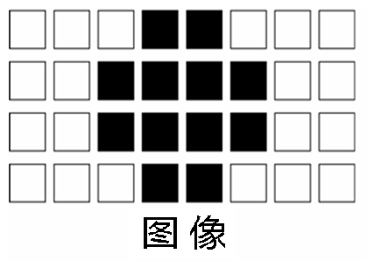
黑白位图的存储
0 | 0 | 0 | 1 | 1 | 0 | 0 | 0
0 | 0 | 1 | 1 | 1 | 1 | 0 | 0
0 | 0 | 1 | 1 | 1 | 1 | 0 | 0
0 | 0 | 0 | 1 | 1 | 0 | 0 | 0
矩阵表示存储
线性表示
00011000
00011000
00011000
00011000

Slide 63
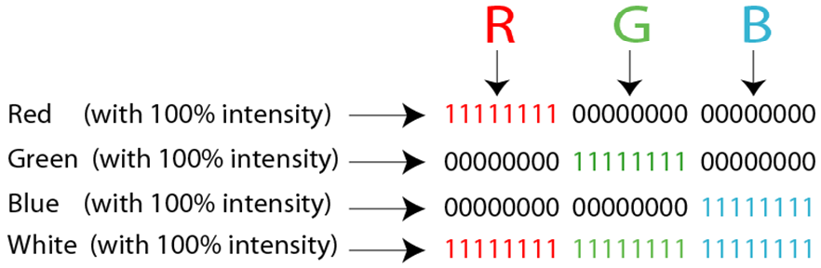
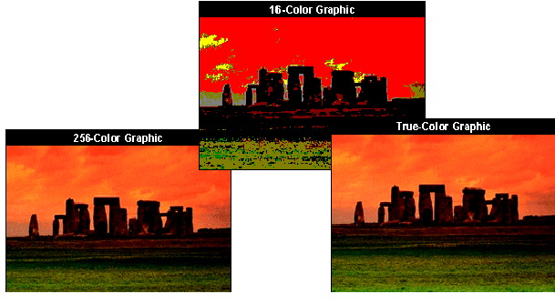
RGB三基色
16色
256色
真彩色

Slide 64
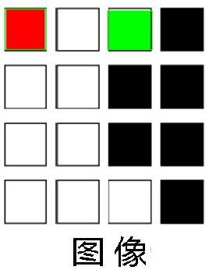
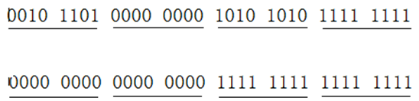
256色 位图的存储

Slide 65
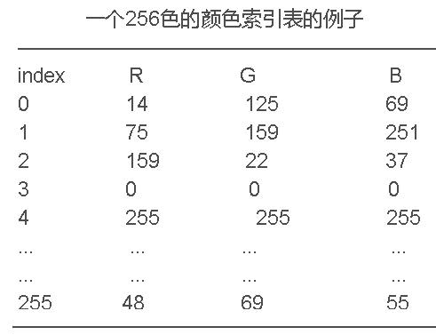
真彩色与索引色
真彩色：
用24-bit来编码一个像素，共有2²⁴种颜色
红+绿=黄； 红+蓝=紫； 红+绿+蓝=白
索引色：
从真彩色中选择其中的一部分，建立调色板，并对其建立索引
伪彩色：
32色、48色

Slide 66
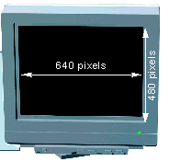
位图文件的大小
640×480=307200 pixel
640×480 × 8=307200 ×8 bits
640×480 ×8/8=307200 bytes
1024×768=786432 pixel
1024×768× 8=786432 ×8 bits
1024×768×8/8=786432 bytes
屏幕分辨率的表示，你知道哪些？它们之间有什么关系？

Slide 67
3.6 存储视频
视频是图像（帧）在时间轴上的表示。
其存储方式与图像类似
试计算一下，一部标清、高清、超清电视剧的文件大小(假定时长为60分钟)。
标清：720X576
普清：1080X768
高清: 1280×720
超清: 1920×1080
4K(*)：3840 X 2160

